Slide 1
Санкт-Петербургский государственный электротехнический университет СПБ ГЭТУ «ЛЭТИ» Кластеризация
Авторы: Каплун Д. И., Вознесенский А. С.
Санкт-Петербург
2020

Slide 2
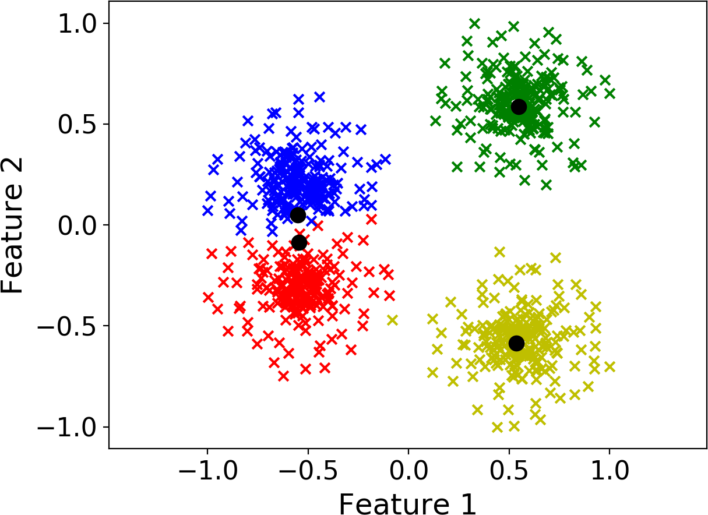
Формальная постановка задачи

Slide 3
Формальная постановка задачи

Slide 4
Формальная постановка задачи

Slide 5
Формальная постановка задачи

Slide 6
Цели кластеризации

Slide 7
Алгоритм k-means

Slide 8
Алгоритм с-means

Slide 9
Генетические алгоритмы

Slide 10
Генетические алгоритмы

Slide 11
Спасибо за внимание!

